Slide 1
Java8 HashMap存储结构及逻辑
HashMap以Node<K,V>为元素的链表数组
初始化默认长度为16
增长因子0.75（即：当存储元素个数到16*0.75=12个时自动给数组分配新的空间）
给HashMap同添加一个新元素
通过HashCode算法得出在数组中的索引为2
0
1
2
3
4
5
…
0
0
0
0
2
2
2
索引位置有元素
无元素值，直接插入
有，遍历链表中所有元素equals()
equs()判断值是否相等
不相等则在链表头部加入元素
15
链表长度>8时，将其转换为红黑树，提高性能
除插入操作外，其他操作效率都要高于链表
相等则替换对应元素值
12
30
遍历比较消耗性能
10
13
20
35
32
40

Slide 2
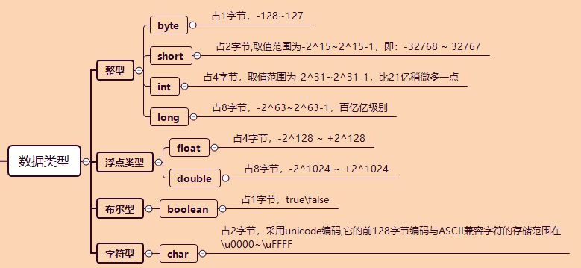
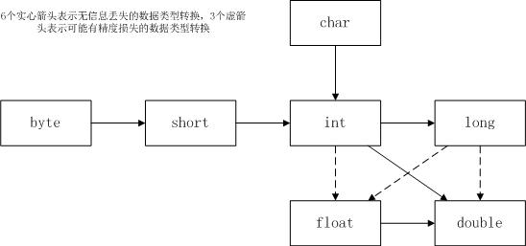
Java 基础数据类型

Slide 3
JVM组成部分—即JAVA虚拟机程序管理的内存分区
方法区(Method Area)
虚拟机栈(VM Stack)
本地方法栈(Native Method Stack)
程序计数器(Program Counter Register)
类信息、常量、静态变量等
线程共享的
方法执行时的信息(局部变量
数，返回值，操作数)
调用本地native的内存模型。
线程独享
指向当前线程正在执行的字节码指令。
线程私有的
堆（Heap）：Java对象存储的地方，分为新生代和老年代
Eden
（伊甸园）
S0
（from）
S1
(to)
老年代
新生代(1/3)
老年代(2/3)
执行引擎
本地接口库
本地方法库
堆（Heap）：Java对象存储的地方
（1）Java堆是虚拟机管理的内存中最大的一块
（2）Java堆是所有线程共享的区域
（3）在虚拟机启动时创建
（4）此内存区域的唯一目的就是存放对象实例，几乎所有对象实例都在这里分配内存。存放new生成的对象和数组
（5）Java堆是垃圾收集器管理的内存区域，因此很多时候称为“GC堆”

